Slide 1
Содержание:
1 - источники
2 - краткая история
3- причины
4-5 - последствия
6- признаки зависимости
7-8 - марихуана
9-10 - амфетамин
11-12 - ЛСД
13-14 - синтетические наркотики
15-16 - героин
17- 18 - кокаин
19-20 - курительные смеси
21- 22 - помощь
23-24 - службы помощи
Вся правда о вреде наркотиков для современных школьников

Slide 2
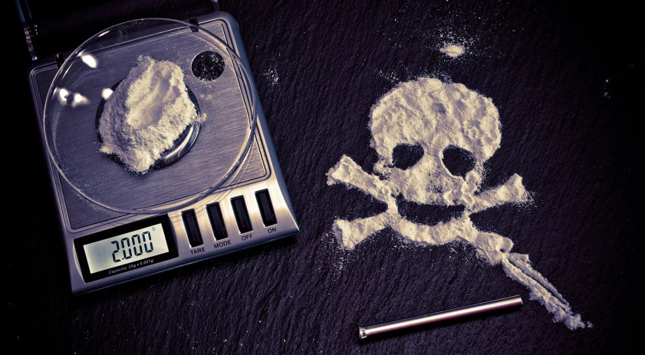
Вокруг так много противоречивой и недостоверной информации. Мы расскажем лишь об основных последствиях употребления различных наркотиков, так как очень многое зависит от качеств потребителя и от ситуации в которой происходит употребление наркотиков.
В разные времена и эпохи наркотики служили людям для совершенно различных целей. Частично в медицине, но чаще для изменения сознания при различных обрядах в древних религиях, а также как допинг для восстановления сил и облегчения работы в трудных условиях. Как всем известно, общение между странами и народами во все времена происходило посредством войн и торговли. Так Марко Поло в результате Крестовых походов на восток принёс европейцам опиум и гашиш. Двадцатый век отличался тем, что в Европе и Америке использовались одни и те же наркотики, примерно одним и тем же способом.
Источники:
Ева Иванова «Как помочь наркоману»
Верминенко Ю. В., Келасьев В.Н «Профилактика наркомании в подростковой среде»
И. Ф. Дементьева «Подростки и наркотики»
Кэрол Фалковски «Опасные наркотики»
Белогуров С.Б, Дьяконов И.Ф, Дьяконов Т.И., «Выявление и профилактика подростковой наркомании».
1
2

Slide 3
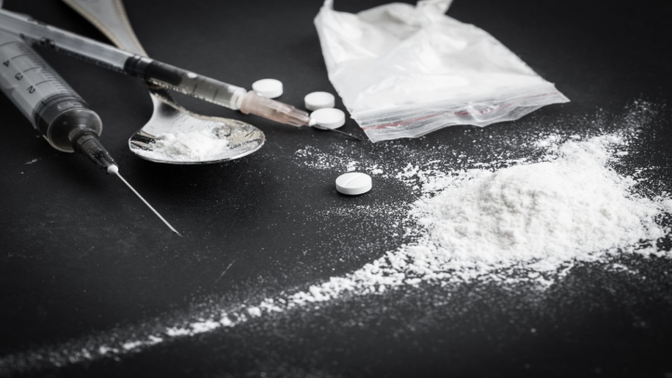
ПОЧЕМУ ПРИНИМАЮТ?
Желание показаться «крутым» и «взрослым» для окружающих, и не быть «белой вороной».
Многие подростки не могут сказать «нет», когда им впервые предлагают попробовать наркотики.
Подвернулась возможность попробовать, что это такое?
Потребление наркотиков рассматривается подростками как возбуждающее и приятное занятие, не имеющее отношение к опасности для здоровья, о которой говорят взрослые. Подросткам нравится связанное с этим ощущение адреналина.
Некоторые подростки употребляют наркотики, чтобы отвлечься от возникших проблем.
Потребление наркотиков может быть реакцией на одиночество, ощущение своей ненужности, неуверенности в себе.
Последствие употребление наркотиков в целом:
Проблемы с законом;
Сифилис;
Гепатиты;
ВИЧ;
Сепсис;
Тромбофлебиты;
Воспаления легких;
Туберкулез;
Костные заболевания;
Выпадение зубов;
Поражения кожи;
Некроз;
Кража чего-либо ради покупки веществ;
Суицид ;
Психические заболевания;
Смерть.
3
4

Slide 4
Прием наркотиков вызывает два вида зависимости:
Психологическая зависимость - когда человек считает, что ему необходимо постоянно принимать наркотики, чтобы не умереть. Привыкание - потребность во все возрастающие дозе наркотика в связи с притупление его действия. Физическая зависимость - когда организм человека привыкает к наркотикам, и появляется потребность постоянно принимать их, чтобы избежать ломки. Ломка - реакция организма на прекращение потребления наркотиков.
Часто признаки употребления наркотиков совпадают с обычными поведенческими проявлениями переходного возраста. Типичные признаки: частая резкая смена настроения; необычная агрессивность; потеря аппетита; падение интереса к школе, спорту, друзьям, хобби; нехарактерная для ребёнка сонливость; постоянная ложь и скрытность; пропажа денег или различных вещей из дома; смена круга общения; наличие на теле непонятных пятен, отметин, специфический сладковатый запах или запах бензина от одежды; неряшливость в одежде. Как правило, впервые потребление таких наркотиков, как ЛСД и конопля, происходит в 14-15 лет. Наркоманы живут в среднем 35 лет.
При ломке испытывают следующие симптомы: Боли, внутренний ледяной холод без всякой надежды на возможность согреться, непрекращающийся насморк, ломота в суставах, тошнота и рвота, боли в животе.
5
6

Slide 5
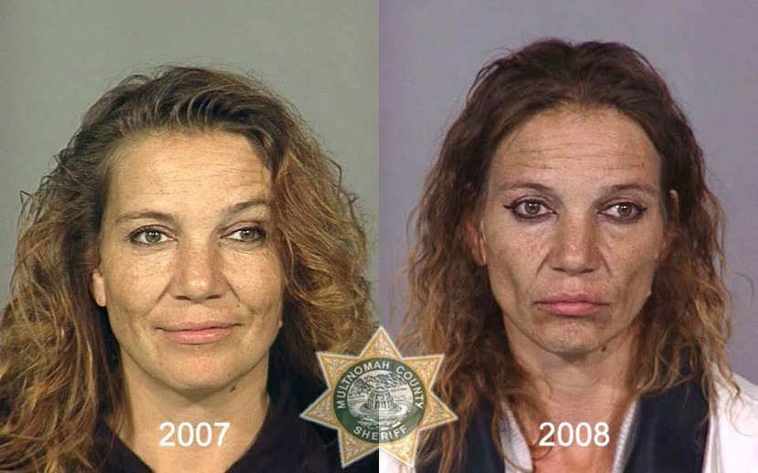
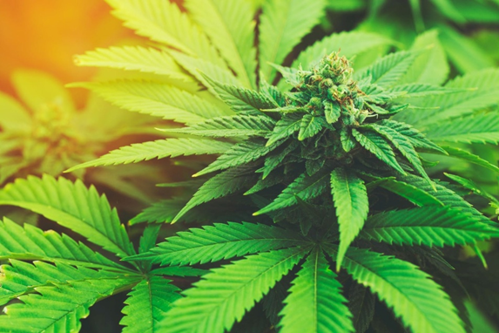
Марихуана- наиболее распространенный наркотик в мире Внешние признаки: Дыхание и одежда пропитаны запахом дыма марихуаны Покрасневшие и воспаленные глаза Бледные пальцы Расширенные зрачки Сухость во рту Поведение при употреблении: Сонливость Нарушение координации движения Беспричинное веселье Заумные рассуждения Возбуждает аппетит
Внешний вид наркотика: Коричневатые семечки Папиросная бумага Зеленый табак Действие на организм: Усиливает сердцебиение Ухудшает внимание Создает искаженное представление о времени Продолжительность действия: 2-3 часа Признаки передозировки: Беспокойство Крайняя вялость Острый панический страх
7
8

Slide 6
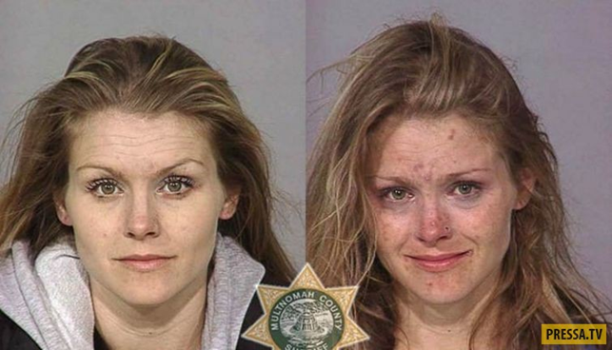
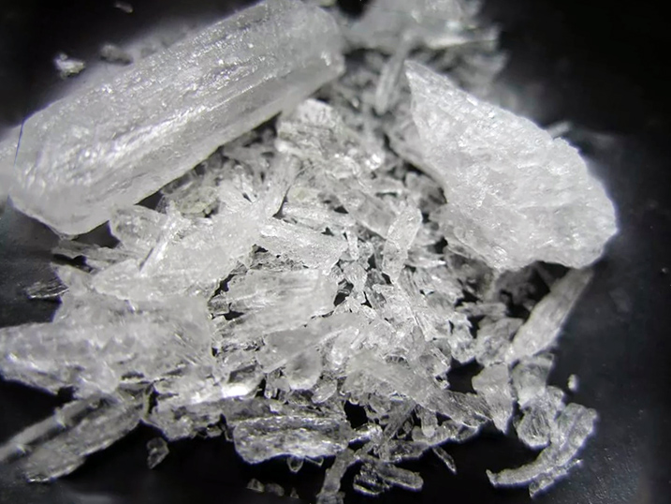
Амфетамины (амфетамины, декстроамфетамины, метамфетамин)- группа возбуждающих средств Внешние признаки: Расширенные зрачки Сухость во рту Расчёсанная кожа Потеря аппетита Потеря веса Рвота Поведение при употреблении: Активность Много говорит Бессонница Мания величия
Внешний вид наркотика: Напоминают маленькие частички стекла Действие на организм: Жар и обильное потоотделение Учащение пульса Нервная дрожь Повышение кровяного давления (кровоизлияние в мозг) Продолжительность действия: 8-16 часов Признаки передозировки: Судороги Приступы беспричинного беспокойства и страха
9
10

Slide 7
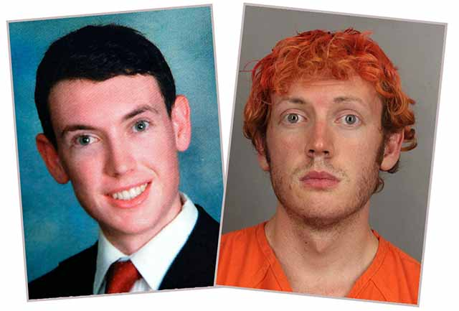
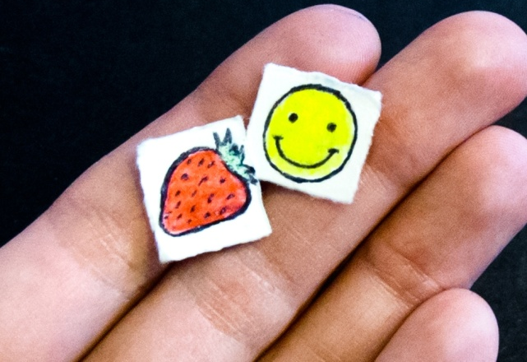
ЛСД- самый сильный синтетический галлюциноген Внешние признаки:
Замедленная речь
Говорит сбивчиво
Расширенные зрачки
Поведение при употреблении:
Резкая смена настроение
Не ориентируется в окружающей обстановке
Нарушены чувства восприятия
Внешний вид наркотика: Таблетки в небольших упаковках Тонкие пропитанные «кислотой» кусочки бумаг
Действие на организм: Искажение восприятия времени и пространства Галлюцинации Холодный пот и озноб Усиление сердцебиения Смерть Продолжительность действия: 10-13 часов Признаки передозировки: Острый психоз
Состояние, напоминающее транс
11
12

Slide 8
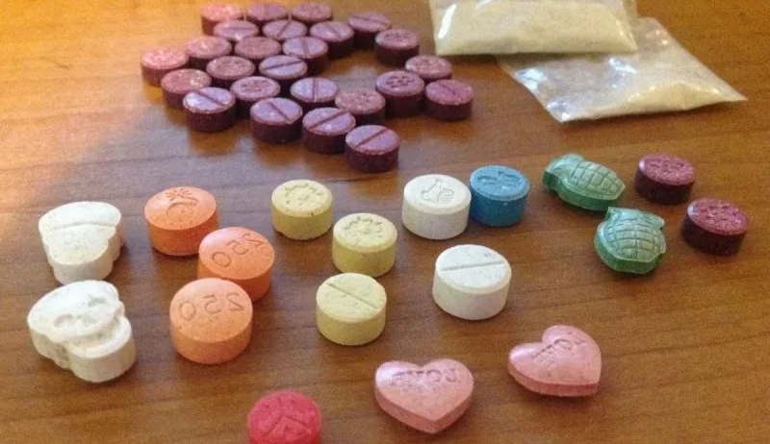
Синтетические наркотики- производят из искусственных химических вещей Внешние признаки: Бледная кожа Похудение Черные круги под глазами Тошнота Рвота Поведение при употреблении: Замешательство и дезориентация Возбуждение Беспокойство Расстройство внимания Сокращение объема памяти Бессонница Равнодушие
Внешний вид наркотика: Разноцветные таблетки Любая форма Действие на организм: Галлюцинации Нарушение и отказ работы почек Нарушение работы печени Головные боли Разрушение головного мозга Отказ органов Смерть Продолжительность действия: 1-2часа
13
14

Slide 9
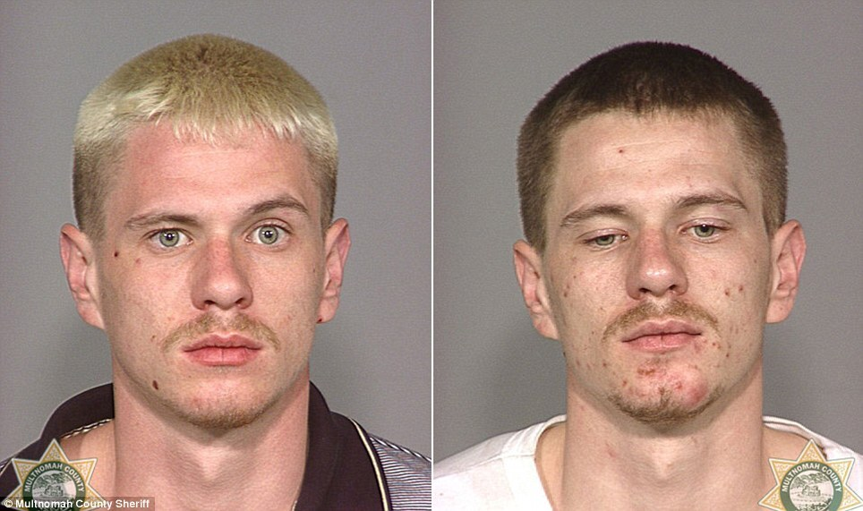
Героин- наркотическое вещество из растений коки, относится к стимуляторам центральной нервной системы Внешние признаки: Отяжелевшие, «налитые» веки Замедленная речь Сонливость Суженные зрачки Следы от уколов Поведение при употреблении: Глаза не реагируют на свет Внешний вид наркотика: Белый мелкий порошок
Действие на организм: Состояние эйфории Снятие боли Замедление дыхания Редкий пульс Снижение головного давления Снижение температуры тела Остановка дыхания Смерть Продолжительность действия: 4-6 часа Признаки передозировки: Холодная, влажная кожа Медленное дыхание Нехватка воздуха Наркотическая кома
15
16

Slide 10
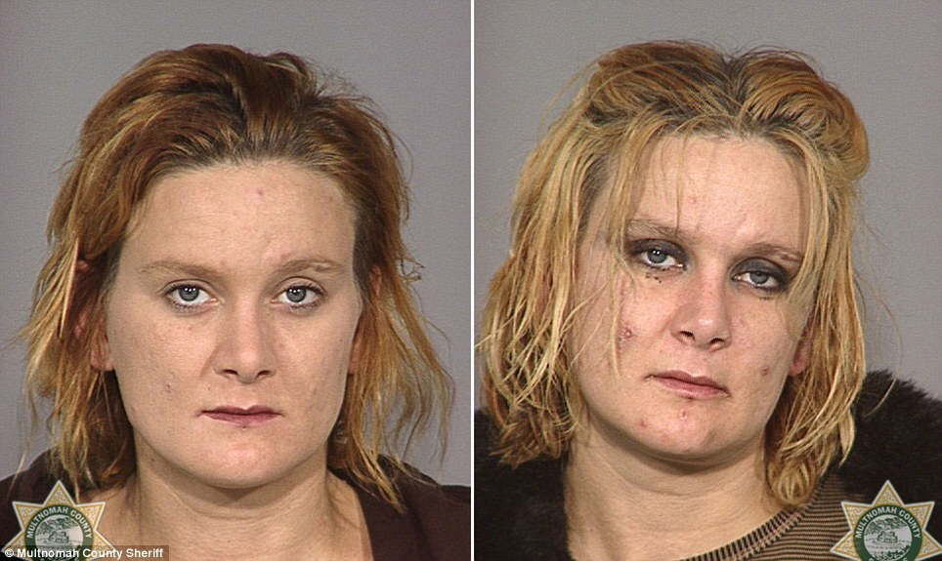
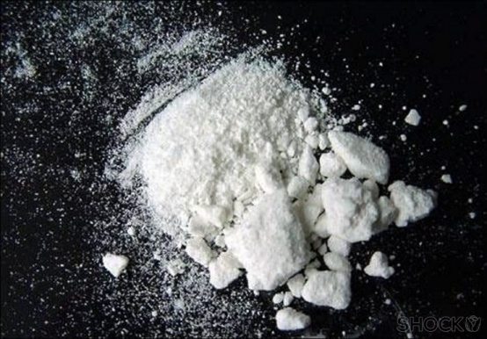
Кокаин Внешние признаки: Сухость во рту Покраснение кожи вокруг носа Постоянно шмыгает носом Расширенные зрачки Поведение при употреблении: Человек оживлен Говорит без умолку Бессонница Полон энергии Внешний вид наркотика: Белый порошок
Действие на организм: Обостряет умственные способности Придает энергии Вызывает потерю аппетита Сильная потеря веса Страх преследования Повышает температуру тела Учащается сердцебиение Повышается кровяное давление Продолжительность действия: 10-30 минут Признаки передозировки: Сильное сердцебиение Дрожь во всем теле Сердечный приступ Кровоизлияние в мозг Остановка дыхания
17
18

Slide 11
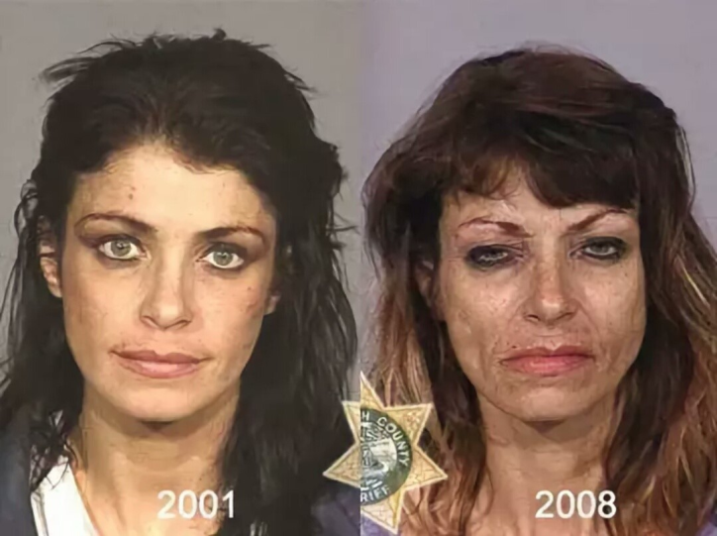
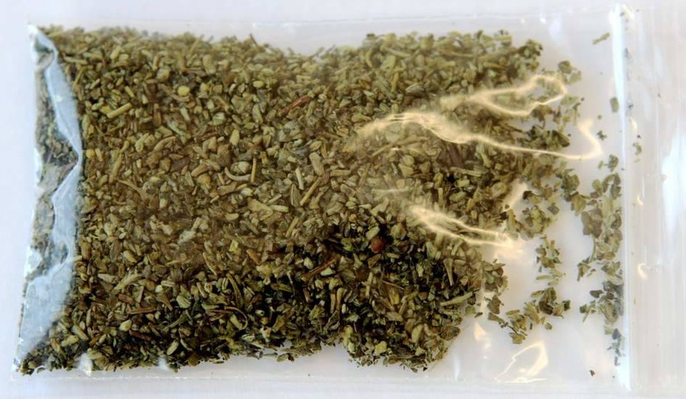
Курительные смеси
Внешние признаки:
Покраснение белка глаз
Сыпь на теле
Быстрая потеря веса
Серый цвет кожи
Мешки под глазами
Частое моргание
Повышенная потливость
Поведение при употреблении:
Замкнутость
Нарушение координации
Сонливость, заторможенность
Тревожность
Невнятная речь
Галлюцинации
Внешний вид наркотика:
Продается в ярких упаковках
Смесь бывает разных цветов
Приятно пахнет
Действие на организм:
Развитие вегетососудистой дистонии
Неврастении
Происходят микроинсульты
Сосудистые патологии головного мозга
Эпилепсия
Когнитивные расстройства
Судороги конечностей
Паркинсонизм
Смерть
Продолжительность действия:
30 мин-2 часа
19
20

Slide 12
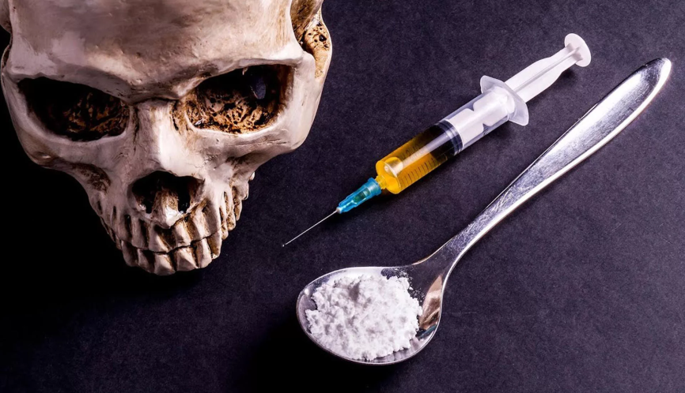
Как помочь? Для начала попробуйте поговорить с человеком. Если не знаете, что говорить и делать, то: Не устраивайте скандал. Подождите, пока он придет в себя. Заранее будьте готовы к тому, что он начнет отпираться, выкручиваться, оправдываться. Человек, который действительно попал и зависимость от алкоголя или наркотиков, примется это отрицать. Не стыдите его и не обвиняйте. Объясните ему ваши побуждения: вы завели этот трудный для вас разговор, так как переживаете за него и вам небезразлично то, что с ним происходит. Во время разговора сохраняйте твердость. Расскажите ему, как он себя вёл на ваших глазах.
Если человек согласился с вами, то вместе обратитесь к врачу.
Если вы не хотите говорить с наркоманом, то позвоните в наркологию. Совет для подростков: лучше
обратитесь к родителем или просто ко взрослым людям. У них больше опыта и больше шансов, что они помогут.
Отвлечься от наркотиков может помочь спорт. Нужно уделять особое внимание не факту употребления наркотиков, а проблемам, которые привели подростка к этому занятию. Если удастся решить эти проблемы, возможно, подросток перестанет употреблять наркотики.
21
22

Slide 13
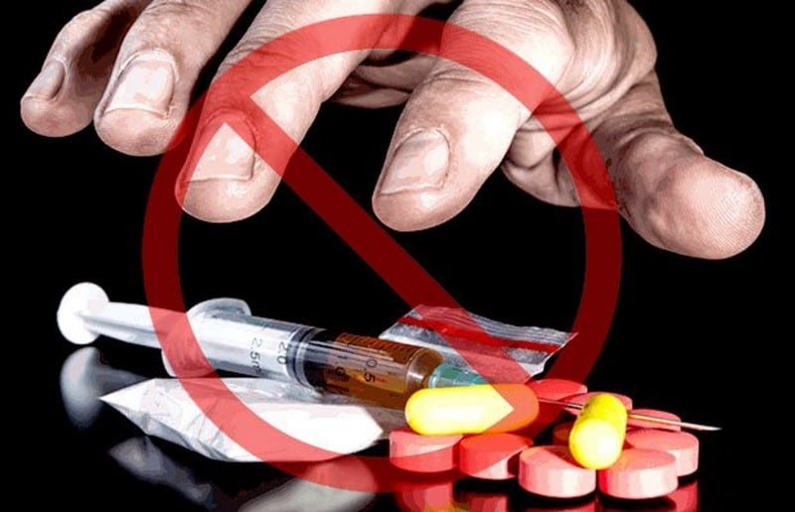
Как избавиться от зависимости: Избавиться от зависимости без посторонней помощи очень сложно, даже почти невозможно. Поэтому лучше обратиться в службы поддержки: Наркодок Наркологическая клиника. психологическая служба. +7 (495) 191-15-75. Бибиревская ул., 17Б Наркологический центр Наркологическая клиника, специализированная больница +7 (499) 404-05-23. Смольная ул., 24 Наркологическая клиника Спасение Наркологическая клиника, медицинская помощь на дому 8 (800) 777-90-25. ул. Плеханова, 9, стр. 2 Телефон доверия: 8 (800) 200-02-00
23
24

